Slide 1
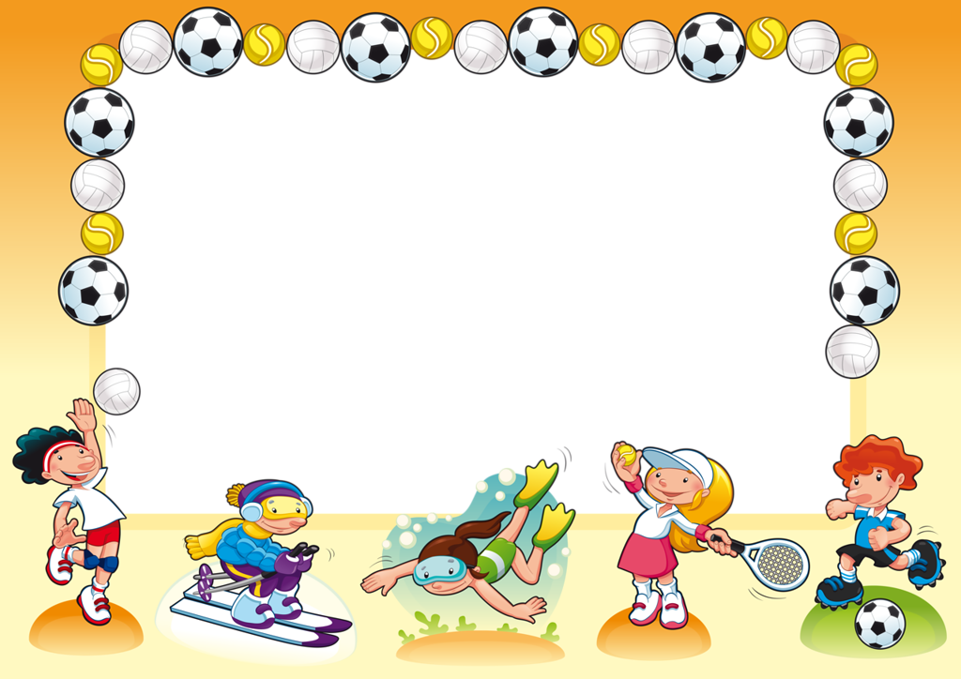
График работы инструктора по физической культуре
Понедельник 8.00 – 17.00
Вторник 8.00-17.00
Среда 8.00 – 17.00
Четверг 8.00 – 17.00
Пятница 8.00 – 17.00

